Slide 1
Rosetta Stone
Bilgisayardan Erişim ve Kullanım Kılavuzu

Slide 2
Rosetta Stone, 2 ay süreyle ücretsiz olarak deneme erişimine açılmıştır!
Dünyanın 1 numaralı dil eğitim aracıdır.
“Dynamic Immersion” yöntemini kullanarak ana dil mantığı ile öğretir.
Bilgisayar veya mobil cihaz üzerinden her zaman ve her yerden erişim imkanı vardır.
Tam 30 adet dil içerir.
Tamamladığınız dil için B1 (bağımsız kullanıcı) düzeyine ulaştırır.

Slide 3
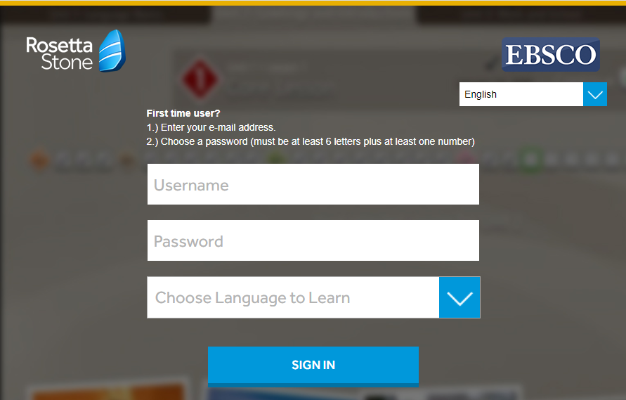
Erişim ve Kullanıcı Adı / Şifre Oluşturma
Erişim linkine tıklayarak giriş yapın. https://m.ebsco.is/RosettaStoneTurkiye
Karşınıza gelen ekrandan Rosetta Stone’a bundan sonraki girişlerde kullanacağınız kurumsal e-posta adresinizi ve şifrenizi oluşturunuz ve çalışmak istediğiniz dili seçiniz. Ekranın sağ üst köşesinden arayüz dilini değiştirebilirsiniz.

Slide 4
Rosetta Stone’a Bağlanma
“Launch Rosetta Stone Foundations” bağlantısına tıklayınız ve Rosetta Stone’un uygulamada açılmasına izin veriniz.

Slide 5
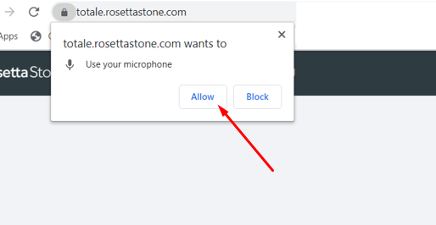
Rosetta Stone’a Bağlanma
“Allow” butonuna tıklayarak Rosetta Stone’un mikrofonunuzu kullanmasına izin veriniz. Konuşma ve telaffuz içeren alıştırmalar için mikrofon gerekmektedir. Mikrofon bağlantısı olmadan bu alıştırmalar yapılamamaktadır.

Slide 6
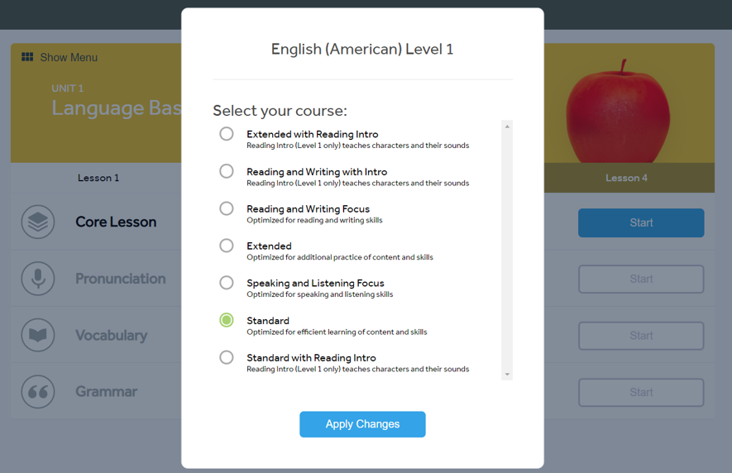
Müfredat Seçimi
Seçtiğiniz dil için çalışmak istediğiniz müfredatı belirleyiniz. Alıştırmaların dağılımı seçiminize göre yapılacaktır. Örneğin “Standard” seçeneğinde tüm yeteneklerden (Okuma,Yazma, Konuşma ve Dinleme) eşit miktarda alıştırma olacaktır. “Apply Changes” butonuna tıklayarak seçiminizi tamamlayınız.

Slide 7
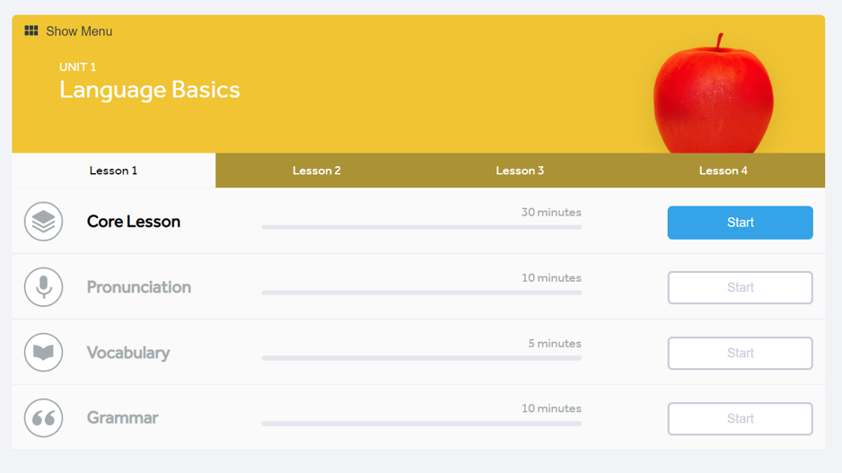
Ünite ve Dersler
Karşınıza ünite ekranı gelecektir. “Start” butonu ile “Core Lesson” olarak adlandırılan ve aktiviteleri içeren bölümden başlayabilirsiniz. Eğer isterseniz, yine ilgili alıştırmaya ait “Start” butonunu kullanarak telaffuz, kelime ya da gramer gibi odaklı aktiviteleri de tamamlayabilirsiniz. Sol üstteki “Show Menu” ise tüm üniteleri listeleyebileceğiniz ekranı açacaktır. “Show Menu” butonuna tıklayınız.

Slide 8
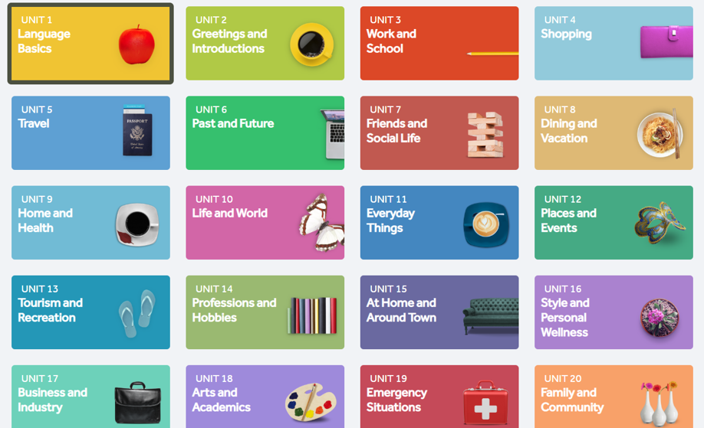
Ünite Seçimi
İstediğiniz herhangi bir üniteyi seçerek çalışmaya başlayabilirsiniz. Her 4 ünite, 1 seviye demektir. Dil düzeyinize göre istediğiniz üniteyi seçiniz.

Slide 9
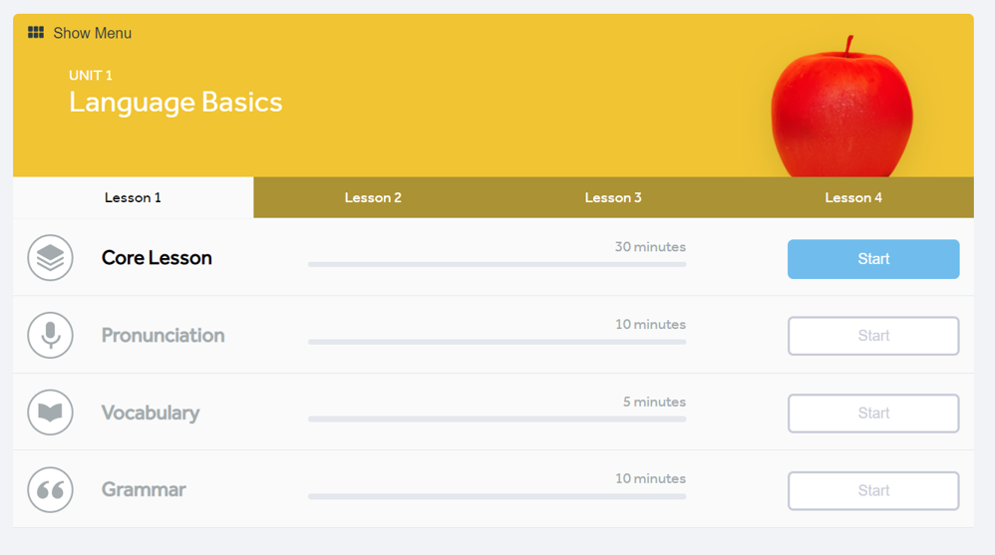
Ders ve Aktivite Seçimi
Her ünite altında 4 ders, her ders altında ise 1 çekirdek ders ve farklı odaklı aktiviteler yer almaktadır. Tavsiye edilen yöntem sırasıyla ilerlemek olmakla beraber istediğiniz sırayı tercih edebilirsiniz. “Start” butonlarını kullanınız.

Slide 10
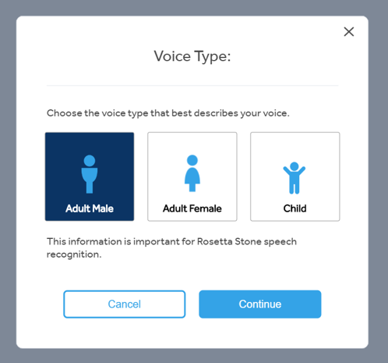
Ses Tanıma
İlk alıştırmanızdan önce mikrofon kurulum adımları gelecektir. Öncelikle ses tanıma için yetişkin erkek (Adult Male), yetişkin kadın (Adult Female) ya da çocuk (Child) arasından size uygun olanı seçiniz ve “Continue” butonuna tıklayınız.

Slide 11
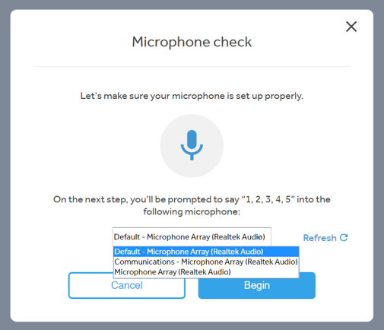
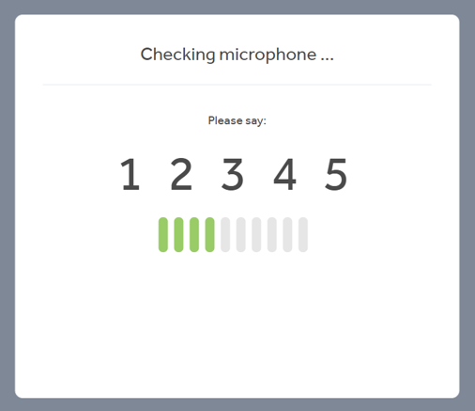
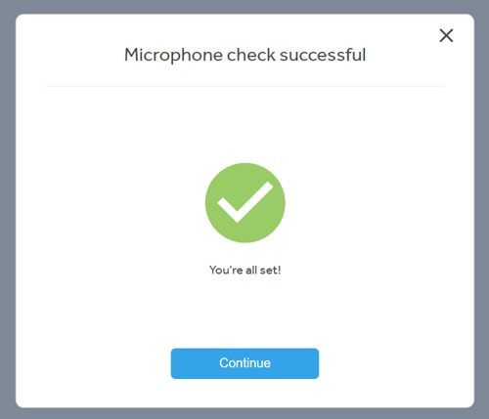
Mikrofon Kurulumu
Hali hazırda kullanmakta olduğunuz mikrofonu seçiniz ve “Begin” butonuna tıklayınız
5 saniye konuşunuz. Örneğin 5’e kadar sayabilirsiniz.
Mikrofon kurulum işlemi tamamlandıktan sonra “Continue” butonuna tıklayınız.

Slide 12
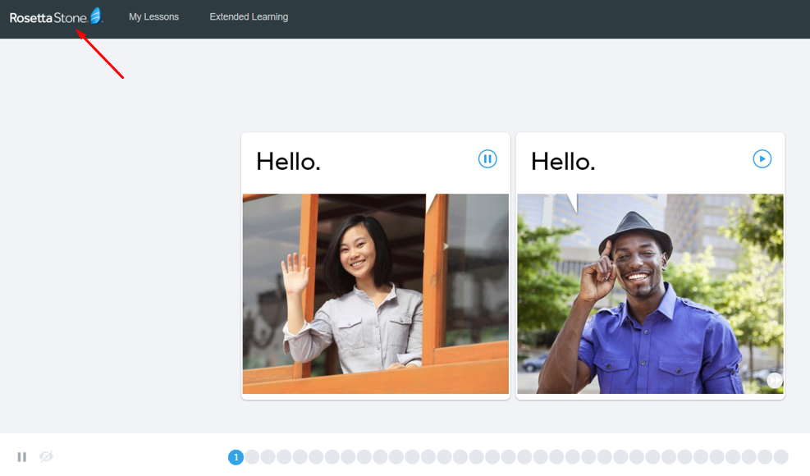
Alıştırma Ekranı
Artık alıştırmaları yapmaya başlayabilirsiniz.
İstediğiniz zaman sol üstteki Rosetta Stone logosu ile derslerinizin listelendiği “My Lessons” sekmesine dönebilirsiniz.

Slide 13
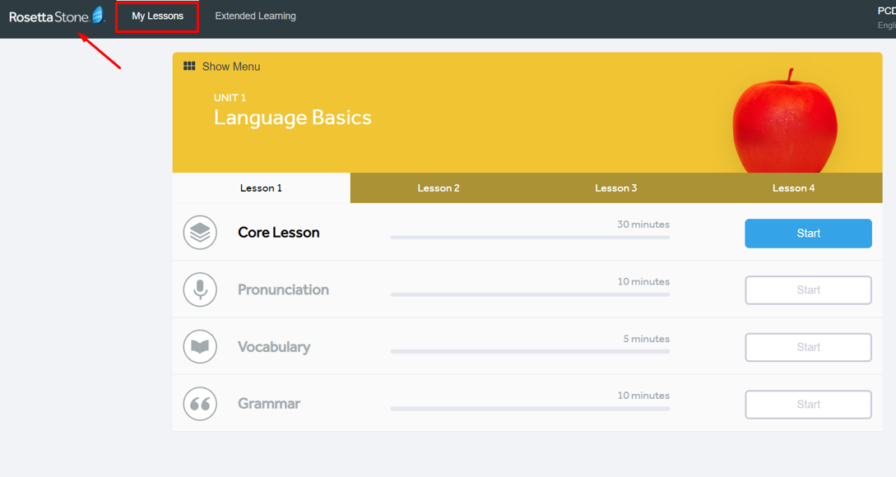
Ders Ekranına Dönüş
Sol üstteki Rosetta Stone logosu sizi derslerinizin listelendiği “My Lessons” sekmesine getirecektir.

Slide 14
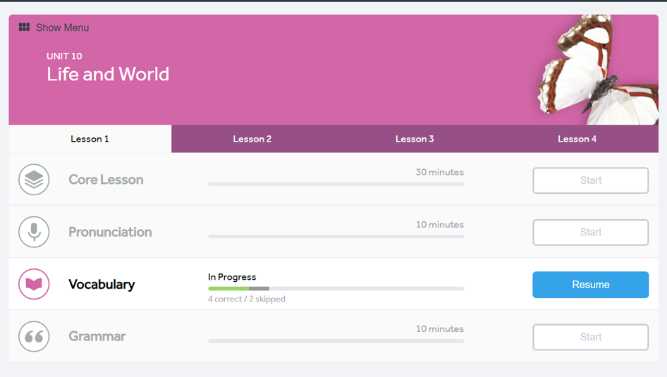
Daha Önce Tamamlanan Alıştırmalar
Rosetta Stone, tamamlanan alıştırmaları kaydederek öğrenme sürecinizi takip etmenize ve kaldığınız yerden devam etmenize olanak verir.

Slide 15
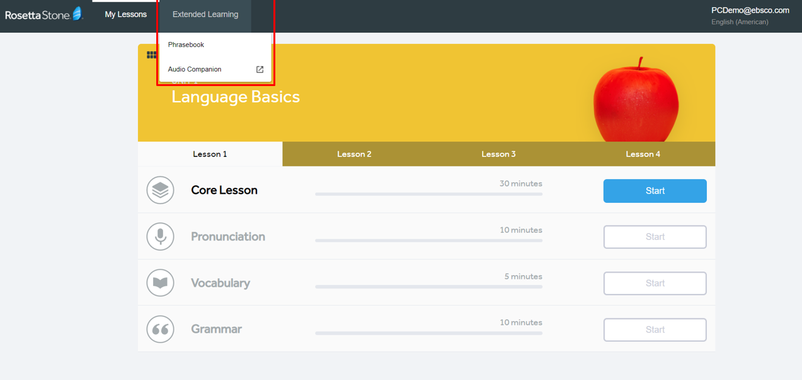
Extended Learning
“Extended Learning” sekmesi altında “Phrasebook” ve “Audio Companion” alıştırmaları bulunmaktadır. Bu alıştırmalar ile hem günlük hayatta en sık kullanılan kalıplara çalışabilirsiniz hem de dinleme pratiği yapabilirsiniz.

Slide 16
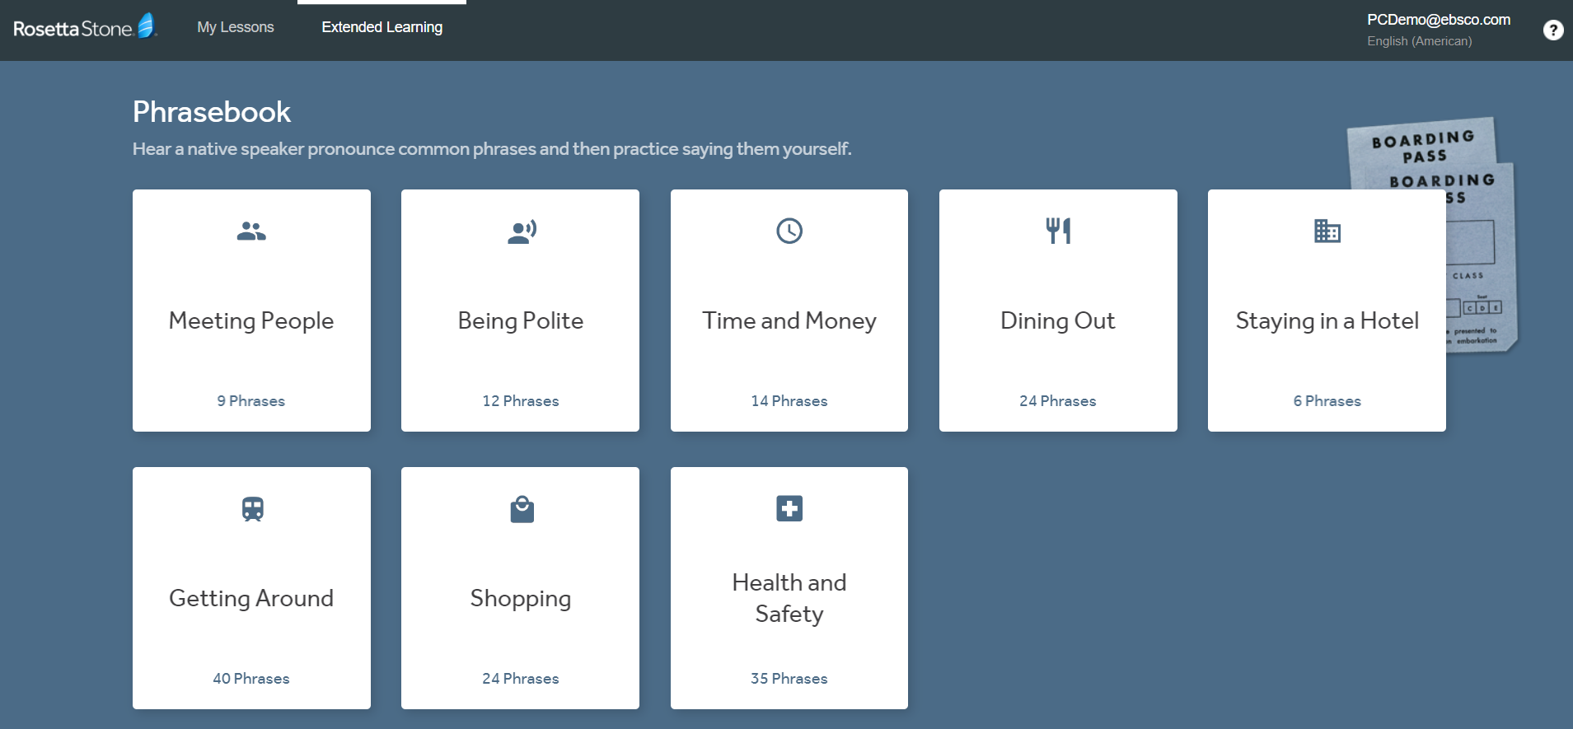
Extended Learning > Phrasebook
“Phrasebook” bölümü sizi günlük hayata hazırlayacaktır. Örneğin, yurt dışındayken yemeğe çıkmak istediniz, en çok kullanılan kalıplar nelerdir diye inceleyebilirsiniz.

Slide 17
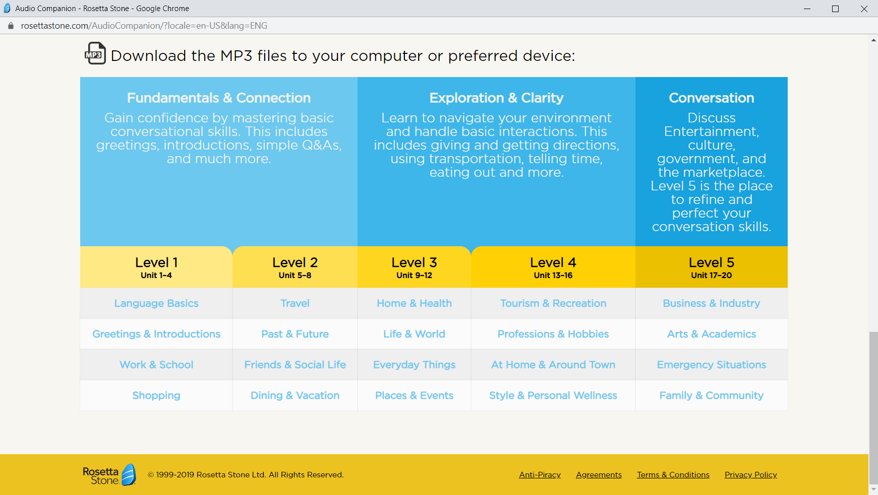
Extended Learning > Audio Companion
“Audio Companion” bölümünden istediğiniz alıştırmaları MP3 olarak indirip, dinleyebilirsiniz.

Slide 18
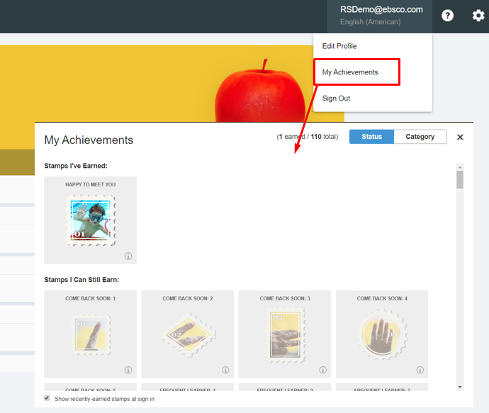
Etiketler – My Achievements
Rosetta Stone’da ilerledikçe çeşitli etiketler kazanabilirsiniz. Kazandığınız ve kazanabileceğiniz tüm etiketleri “My Achievements” bölümünden görüntüleyebilirsiniz.

Slide 19
TEŞEKKÜRLER!

